Slide 1
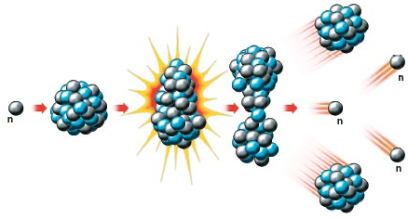
Энергия связи частиц в ядре.
Очень важно не перестать задавать вопросы. Любопытство не случайно дано человеку.
А. Эйншиейн

Slide 2


















Протонно-нейтронная модель строения ядра: все ядра химических элементов состоят из двух видов частиц — протонов и нейтронов.
Протоны и нейтроны называются нуклонами.
Изотопы — это разновидности атомов какого-либо химического элемента, которые имеют одинаковый атомный номер, но при этом разные массовые числа.
$${}_{0}^{1}n$$
$${}_{1}^{1}p$$
$${}_{0}^{1}n$$
$${}_{1}^{1}p$$
$${}_{0}^{1}n$$
$${}_{1}^{1}p$$
$${}_{0}^{1}n$$
$${}_{1}^{1}p$$
$${}_{0}^{1}n$$
$${}_{1}^{1}p$$
$${}_{0}^{1}n$$
$${}_{0}^{1}n$$
$${}_{0}^{1}n$$
$${}_{0}^{1}n$$
$${}_{1}^{1}p$$
$${}_{1}^{1}p$$
$${}_{1}^{1}p$$
$${}_{0}^{1}n$$
протон
нейтрон
нуклон

Slide 3


Почему ядра не распадаются
на отдельные нуклоны под действием сил электростатичес-кого отталкивания между положительно заряженными протонами?
Мда, ведь нуклоны не могут удерживаться вместе за счет сил притяжения гравитационной или магнитной природы, поскольку эти силы существенно меньше электростатических.

Slide 4










Е
Е
–
–
$${}_{0}^{1}n$$
$${}_{0}^{1}n$$
$${}_{1}^{1}p$$
$${}_{1}^{1}p$$
$${}_{1}^{1}p$$
$${}_{1}^{1}p$$
$${}_{0}^{1}n$$
$${}_{0}^{1}n$$
–
–
$$E_{1}=4,5∙{10}^{−12} Дж$$
$$E_{2}=8,7∙{10}^{−18} Дж$$

Slide 5
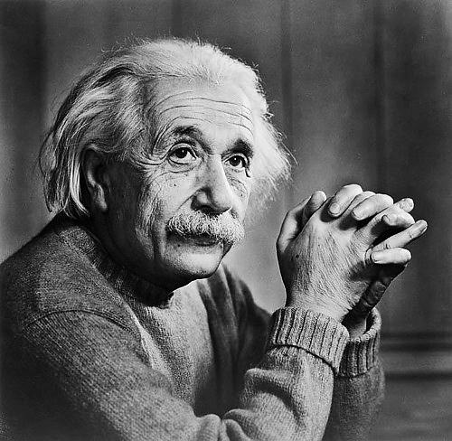

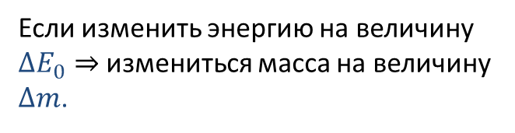

Энергия связи — это минимальная энергия, необходимая для расщепле-ния ядра на отдельные нуклоны.
Закон взаимосвязи массы и энергии:
$$E=mc^{2}$$
c — скорость света в вакууме.
Если изменить энергию на величину $∆E_{0}⇒$ измениться масса на величину $∆m$.
$$∆E=∆mc^{2}$$
Альберт Эйнштейн
14. 03. 1879 — 18. 04. 1955

Slide 6
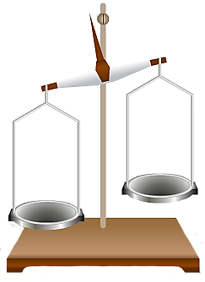







Для всех элементов масса покоя ядра меньше, чем сумма масс покоя сос-тавляющих его нуклонов.
Дефект массы
$$∆m=Z∙m_{p}+\left(A−Z\right)∙m_{n}−m_{я}$$
$m_{я}$ — масса ядра;
$m_{p}$ — масса протона;
$m_{n}$ — масса нейтрона;
$Z$ — число протонов в ядре;
$N=\left(A−Z\right)$ — число нейтронов в ядре.
$$Если m↓ ⇒E↓$$

Slide 7


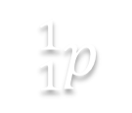






Е
$$m_{p}=1,0073 а. е. м.$$
$${}_{0}^{1}n$$
$${}_{0}^{1}n$$
E = ?
$$m_{n}=1,0087 а. е. м.$$
$${}_{1}^{2}D$$
$${}_{1}^{1}p$$
$${}_{1}^{1}p$$
$$m_{D}=2,0141 а. е. м.$$
$1 а. е. м. =1,6605∙{10}^{−27} кг$.
$$E_{св}=∆mc^{2}.$$
$$∆m=1∙1,0073+\left(2−1\right)∙1,0087−2,0141=0,0019 а. е. м.$$
$$∆m=0,0019∙1,6605∙{10}^{−27}=0,0032∙{10}^{−27}кг.$$
$$E_{св}=0,0032∙{10}^{−27}∙{\left(3∙{10}^{8}\right)}^{2}=0,0288∙{10}^{−11}Дж.$$

Slide 8

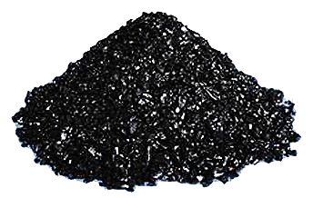




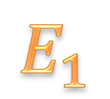

$$E_{1}$$
=
$$E_{1}$$
$${}_{0}^{1}n$$
$${}_{1}^{1}p$$
Гелий
m = 1 г.
Уголь
m = 50 т.
$${}_{1}^{1}p$$
$${}_{0}^{1}n$$

Slide 9
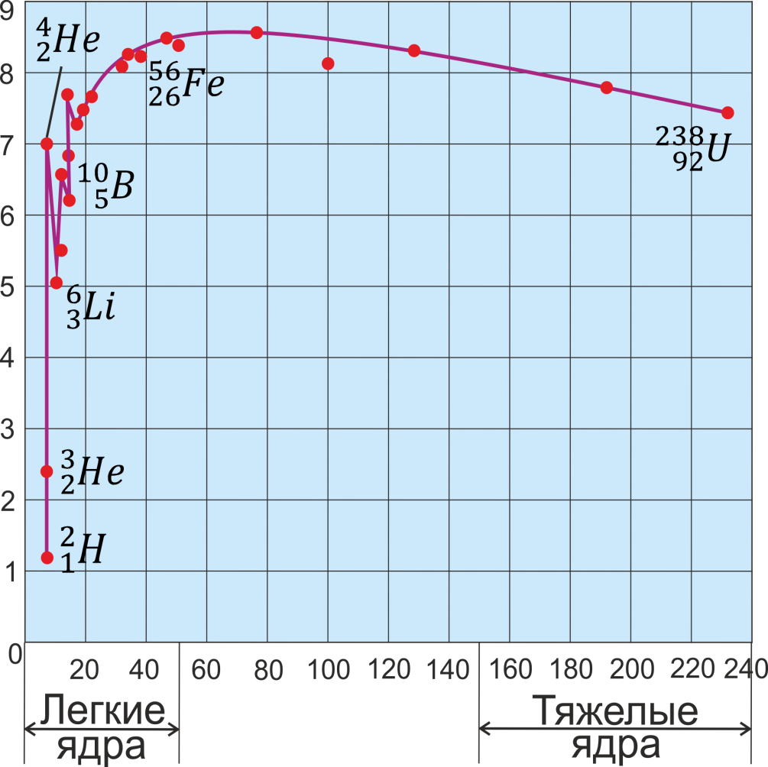
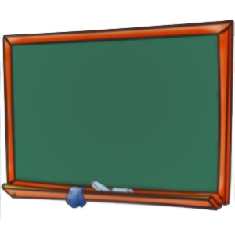
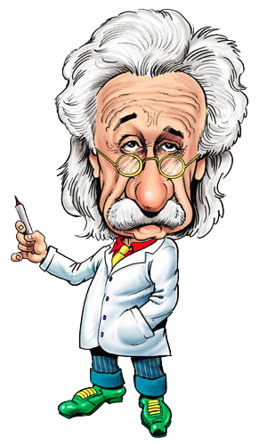
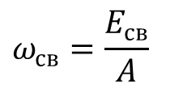

$$E_{св}/A, МэВ/нуклон$$
Удельная энергия связи — это средняя энергия связи, приходя-щаяся на один нуклон.
$$ω_{св}=\frac{E_{св}}{A}$$
Процессы деления тяжелых
ядер и синтеза легких явля-
тся энергетически выгод-
ыми, так как сопровожда-
тся выделением энергии.
A

Slide 10
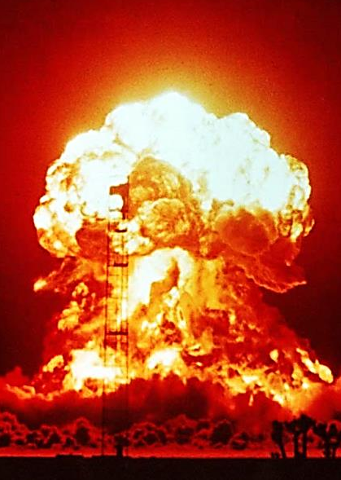
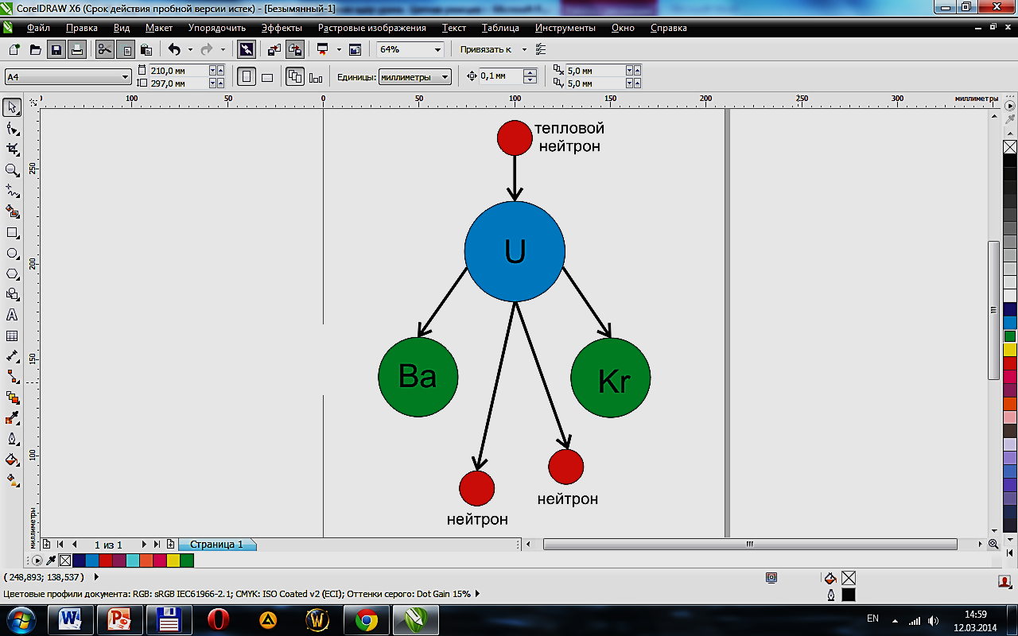
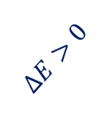

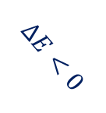
Ядерная реакция — это процесс вза-имодействия атомного ядра с другим ядром или элементарной частицей, сопровождающийся изменением состава и структуры ядра и выделе-нием большого количества энергии.
Энергетический выход реакции:
$$ΔE=E_{0}−E$$
$$∆E>0$$
$$∆E<0$$
Экзотермическая
Эндотермическая

